Slide 1


CARNetova KORISNIČKA KONFERENCIJA
RIJEKA 12. – 14. 11. 2012.
OBRAZOVANJE ZA GLOBALNO TRŽIŠTE RADA
Implementacija metodologije ekstremnog programiranja u nastavni proces visokoobrazovnih institucija
Tomislav Gligora spec.ing. , mr.sc. Davorin Valenčić, Aleksander Radovan dipl.ing.

Slide 2

Sadržaj
Ubrzani razvoj softvera (eng. Rapid Application Development)
Metodolgija ekstremnog programiranja (eng. extreme programming)
Microsoft Visual Studio Lightswitch 2011

Slide 3
Ubrzani razvoj softvera
Eng. Rapid Application Development
Problem:
Zadovoljavanje projektnih ciljeva prilikom razvoja softvera
Potreba za čim produktivnijim razvojem softvera
Zahtjevi i očekivanja korisnika u vremenu rastu
Primjena agilnih metoda => omogućavanje opisanog pristupa razvoju softvera
Notes:
Ubrzani razvoj softvera (eng. Rapid Application Development) postaje sve prisutniji i potrebniji u projektima tvrtki iz područja informacijskih i komunikacijskih tehnologija, a tim više tvrtki kojima informacijske i komunikacijske tehnologije nisu osnovna djelatnost, a u cilju produktivnijeg razvoja softvera. Primjena agilnih metoda omogućava takav pristup razvoju softvera.

Slide 4
Agilne metode
Pokušavaju ponuditi odgovor na želju poslovne zajednice za manje opsežnim metodologijama razvoja softvera, koje sa sobom donose brže, žustre procese razvoja softvera [1]
U softverskom inženjerstvu, agilne metode razvoja softvera su manje opsežne metode koje prihvaćaju činjenicu da je softver teško kontrolirati [2]
Notes:
Agilne metode su se razvijale sredinom 90-tih godina 20. stoljeća. kao djelomična reakcija na tzv. visoko formalne metode (eng. high ceremony methods).
Primjenom agilnih metoda smanjuje se rizik uspješnosti projekta na način da su razvojni inženjeri fokusirani na male jedinice posla.
Glavne karakteristike agilnih metoda su jednostavnost i brzina. U procesu razvoja softvera, razvojni tim je fokusiran isključivo na funkcije najvišeg prioriteta i na njihovu implementaciju, potom na brzu isporuku rješenja, dobivanje povratne informacije od korisnika (naručitelja), te reakcije na primljene informacije.

Slide 5
Metodologija ekstremnog programiranja
Eng. Extreme Programming
Discipliniran pristup razvoju softvera [2]
Temeljna vrijednost => zadovoljstvo korisnika (naručitelja) softvera rješavanjem ulaznih zahtjeva
Naglasak na timski rad
Programeri, korisnici softvera i menadžeri dio zajedničkog tima => programeri rade u parovima
Notes:
Temeljna vrijednost metodologije ekstremnog programiranja je zadovoljstvo korisnika (naručitelja) softvera rješavanjem ulaznih zahtjeva. Ti ulazni zahtjevi su ispunjeni ukoliko je korisnik zadovoljan sa implementiranim rješenjima. Kao i u svakom projektu, tako i u projektima razvoja softvera, krajnji cilj je zadovoljstvo korisnika, tim više u projektima razvoja softvera jer nakon isporuke softvera projektni timovi ulaze u fazu održavanja.
Primjenom ove metodologije posebno je naglašen timski rad. Programeri, korisnici softvera i menadžeri su dio zajedničkog tima koji je zadužen za isporuku kvalitetnog softvera. Metodologija ekstremnog programiranja implementira jednostavan, ali efikasan način razvoja softvera koji se temelji na grupama (parovima). Programeri rade u parovima i razvijaju testove prije pisanja koda.
Karakteristike modela ekstremnog programiranja su [4]:
Igra planiranja (engl. Planning game)
Malene česte isporuke (engl. Small/short releases)
Organizacija sustava s metaforama (engl. Methaphor)
Jednostavan dizajn (engl. Simple Design)
Testiranje (engl. Testing)
Korištenje tehnike refaktoriranja (engl. Refactoring)
Programiranje u pâru (engl. Pair Programming)
Zajedničko dijeljenje kôda (pristup kôdu) (engl. Collective Ownership)
Kontinuirana integracija (engl. Continuous integration)
40 satni radni tjedan (engl. 40-hours week)
Povratna informacija od korisnika (naručitelja) (engl. On-site customer)
Standardi kodiranja (engl. Coding Standards)

Slide 6
Metodologija ekstremnog programiranja
Karakteristike metodologije ekstremnog programiranja razvoja softvera razvrstane su u četiri tipične faze razvoja softvera [2]:
Planiranje razvoja
Dizajn softvera
Kodiranje softvera
Testiranje softvera

Slide 7
Metodologija ekstremnog programiranja
Nedostaci:
prvenstveno namijenjena malim timovima programera (2-12),
nije primjenjiva na svim projektima razvoja softvera,
postoji jak otpor ekstremnom načinu programiranja,
neprikladna ukoliko je potrebno generirati velike količine dokumentacije…
Notes:
Osnovni nedostaci primjene metodologije ekstremnog programiranja:
prvenstveno namijenjena malim timovima programera (2-12)
nije primjenjiva na svim projektima razvoja softvera
postoji jak otpor ekstremnom načinu programiranja
neprikladna ukoliko je potrebno generirati velike količine dokumentacije
ponekad je prekovremeni rad nužan na projektima, ova metodologija takav način rada ne podupire
na nekim projektima ljudi ne žele komunicirati iz raznih razloga
nemogućnost dužeg čekanja povratnih informacija
XP nije pogodan za klase produkata: sigurnosne, dugog života i modularne

Slide 8
Primjena u nastavnom procesu
Potrebe IT tržišta za znanjima ubrzanog razvoja softvera => uvođenje u nastavni proces visokoobrazovnih institucija
Ključne karakteristike za primjenu:
Jednostavnost primjene
Brzina razvoja
Vizualizacija rješenja
Notes:
Prilikom odabira razvojne tehnologije potrebno je voditi računa o svim navedenim ključnim karakteristikama metodologije ekstremnog programiranja. Autori ovog rada odabrali su razvojnu tehnologiju Microsoft Visual Studio Lightswitch 2011 jer u potpunosti zadovoljava osnovne karakteristike metodologije ekstremnog programiranja.

Slide 9
MS Visual Studio Lightswitch 2011
Tehnologije: ASP.NET, Microsoft Silverlight, WCF RIA, ADO.NET, MVVM, VPF [5]
Tri vrste profesionalnih poslovnih softvera:
Softver za Windows okruženje (Desktop App)
Interent softver (Web App)
Softver u oblaku (Cloud App)
Jezici za pisanje programskog koda:
Visual Basic ili C# (.NET framework)
Notes:
Microsoft Visual Studio Lightswitch 2011(Lightswitch) je razvojni alat za primjenu ubrzanog razvoja softvera (eng. Rapid Application Development) koji se temelji na nekoliko dokazanih Microsoft tehnologija, poput ASP.NET, Microsoft Silverlight, WCF RIA, ADO.NET, MVVM, VPF [5]. Lightswitch je zapravo ekstenzija Visual Studia, koja može biti korištena kao zaseban razvojni alat ili kao dodatak na Visual Studio. Primjenom ovog razvojnog alata na brz i jednostavan način moguće je razviti tri vrste profesionalnih poslovnih softvera:
Softver za Windows okruženje
Internet softver
Softver u oblaku
Neovisno kakva vrsta softvera se razvija pristup razvoju i razvojno okruženje je identično za programere. Lightswitch podržava pisanje programske logike u C# i Visual Basic programskim jezicima i korištenje .NET frameworka. Arhitektura Lightswitcha zasnovana je na aplikacijskom modelu koji predstavlja centralnu jedinicu aplikacije koja se razvija[6]. Lightswitch razvoj softvera se u osnovi sastoji od definiranja entiteta i ekrana nad entitetima. Aplikacijski model se kreira korištenjem aplikacijskih blokova. Entiteti se kreiraju iz tipova entiteta (eng. Entity Type), a upiti (eng. Query) izvlače podatke iz entiteta. Ekrani se sastoje od niza kontrola.

Slide 10
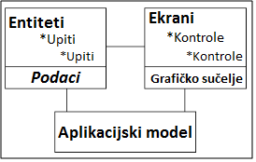
Arhitektura MS VS Lightswitch 2011

Slide 11
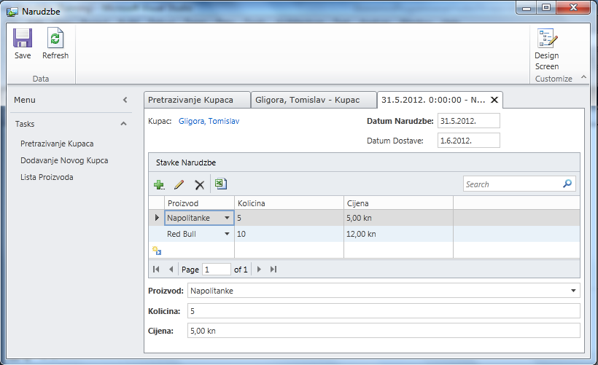
Primjena MS VS Lightswitcha 2011 u nastavnom procesu
Notes:
Autori su u suradnji sa studentima proveli analizu prihvata ovakvog pristupa razvoja softvera u nastavnom procesu. Način provedbe analize je bio kreiranje softvera za evidenciju kupaca i proizvoda, te ažuriranje narudžbi proizvoda od strane kupaca. Zadano vrijeme za izgradnju ovakvog softvera bilo je 90 minuta.

Slide 12
Primjena MS VS Lightswitch 2011 u nastavnom procesu
x – kriteriji ocjenjivanja
y – ocjene, 1-10
Notes:
Nakon kreiranje softvera provedena je anketa među studentima. Anketi je pristupilo 70 studenata. Studenti su na sljedeći način ocijenili primjenu metode ekstremnog programiranja u nastavni proces korištenjem Microsoft Visual Studio Lightswitch razvojnog alata…

Slide 13
Zaključak
Primjena agilnih metoda razvoja softvera postaje nužna potreba zbog sve većih potreba IT tržišta => metodologija ekstremnog programiranja
Jednostavnost i brzina najveće su prednosti ove metodologije => primjena u nastavnom procesu visokoobrazovnih institucija
MS Visual Studio Lightswitch 2011

Slide 14
Zaključak
Potrebna predznanja su prikladna za studenski nivo, brzina rada je iznimno velika te se veoma brzo vizualizira softvera koji se razvija
Poželjna, ali ne i nužna, su predznanja objektno orijentiranog programiranja, bazi podataka i programiranja bazi podataka, te programskog jezika C# ili Visual Basic => reverznim procesom je moguće ta znanja usvajati

Slide 15
Literatura
Philip G. Armour: The Laws of Software Process: A New Model for the Production and Management of Software, Auerbach Publications, 2004.
Pekka Abrahamsson, Outi Salo, Jussi Ronkainen & Juhani Warsta: Agile software development methods (http://www.inf.vtt.fi/pdf/publications/2002/P478.pdf)
Michele Marchesi, Giancarlo Succi, DonWells, LaurieWilliams: Extreme Programming Perspectives, Addison-Wesley Pub Co, 2002.
William C. Wake: Extreme Programming Explored, Addison Wesley Professional, srpanj 2001.
Jayaram Krishnaswamy, A jump-start guide to application development with Microsoft's Visual Studio LightSwitch, Packt Publishing, 2011
Tim Leung, Yann Duran, Pro Visual Studio Lightswitch 2011 Development, Apress, 2011

Slide 16
Hvala na pažnji …..

